Slide 1


TIÕNG VIÖT – TËP 1
Bµi 66:
uôi uôm
­
( trang 144 – 145)

Slide 2

1
NhËn biÕt
Thuyền buồm xuôi theo chiều gió.
uôm
uôi

Slide 3
2
Đọc
uôi
uôm
x
uôi
x
uôi
muối
muỗi
nguội
tuổi
buồm
muỗm
nhuốm
nhuộm

Slide 4
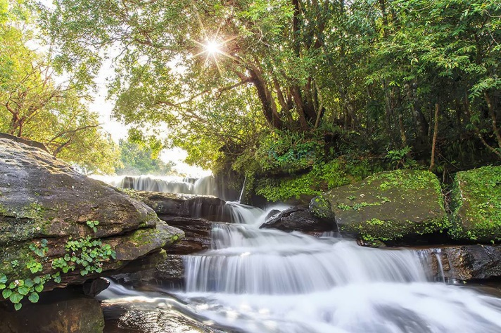
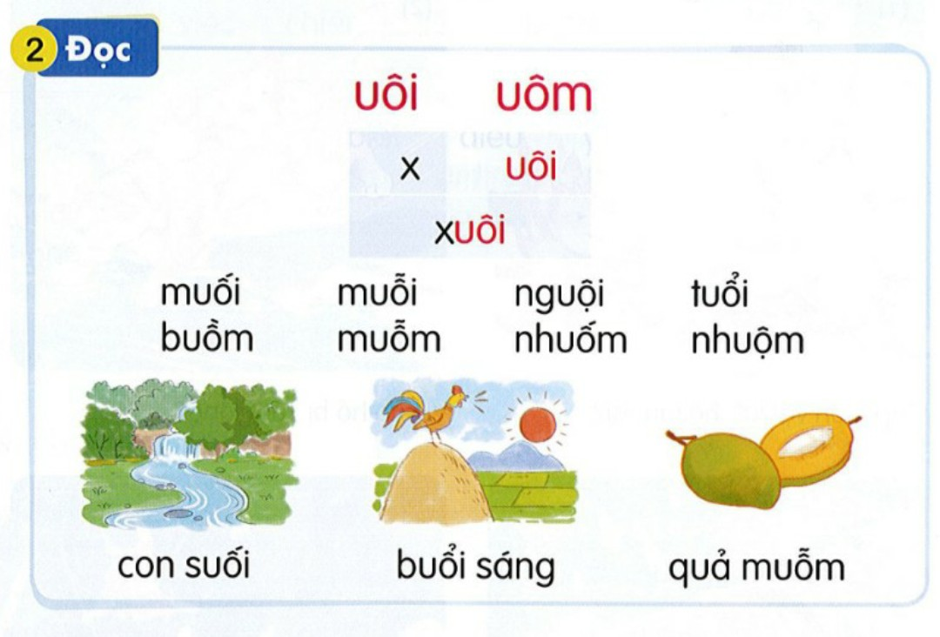
2
Đọc
con suối
buổi sáng
quả muỗm

Slide 5
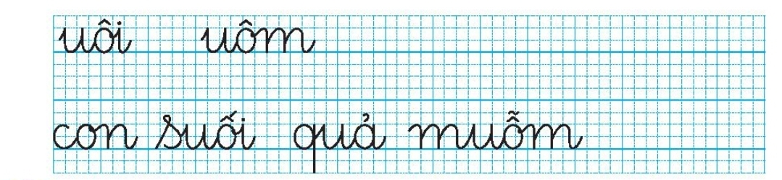
3
Viết

Slide 6

4
Đọc
Buổi sớm mai, ông mặt trời nhô lên từ biển. Mặt biển nhuộm một màu xanh biếc. Đàn hải âu sải cánh bay liệng trên bầu trời. Xa xa là những cánh buồm căng gió. Phía bến cảng, những chiếc tàu cá nối đuôi nhau vào bờ.

Slide 7


5
Nãi
Đi lại trên biển

